Slide 1
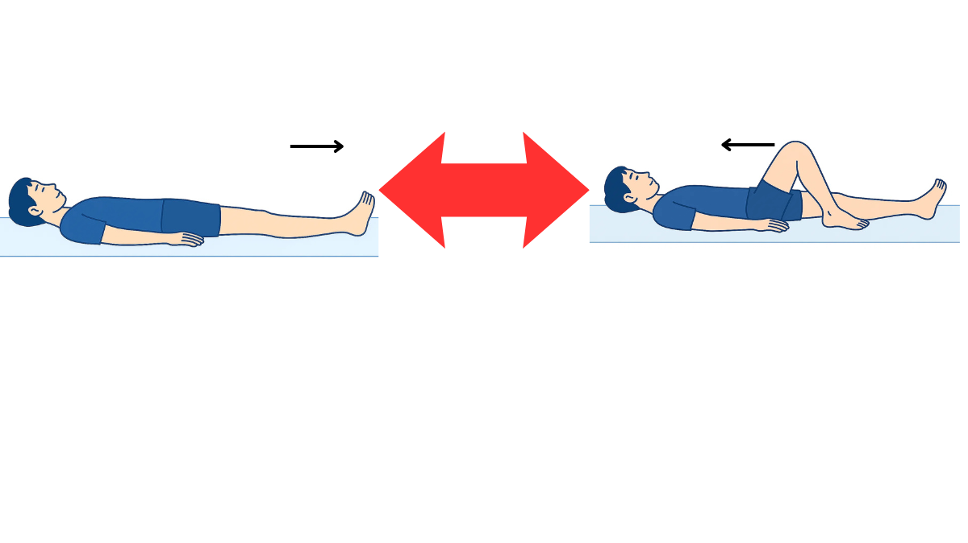
10回×2セット
・足の裏をつけた状態で膝をゆっくり曲げましょう。
・膝以外に力が入らないように注意しましょう。

